Slide 1
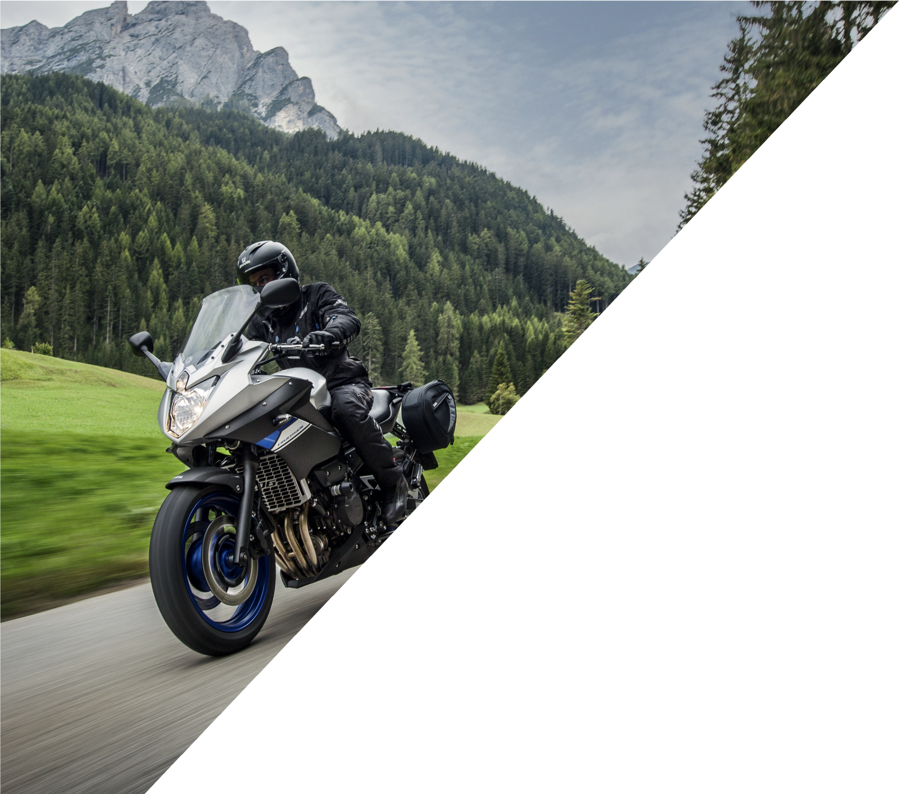




NOS PRESTATIONS
2 ROUES
PERMIS A2
tarif individuel sans code
920 €
20 SESSIONS DE CONDUITE
    CONSTITUTION DU DOSSIER ET ENREGISTREMENT SUR ANTS offert
    1 POCHETTE PÉDAGOGIQUE AVEC UN LIVRE DE CODE, UNE FICHE DE SUIVI DE FORMATION, UN LIVRET D’APPRENTISSAGE, ACCÈS À LA SALLE DE CODE 6 MOIS offert
    20 LECONS DE CONDUITE EN VEHICULE HORS CIRCULATION ET EN CIRCULATION 800€
    ACCOMPAGNEMENT AUX L’EXAMENS PRATIQUE HORS CIRCULATION ET EN CIRCULATION 120€

